Slide 1




“麦田云”智能教育平台
麦穗智能学习终端
V2.0

Slide 2
Agenda
关于我们
“麦田云”智能教育平台——是什么？
“麦田云”智能教育平台——做什么？
“麦田云”智能教育平台——教师应用
“麦田云”智能教育平台——学生应用
“麦田云”智能教育平台——教育资源系统
“麦田云”智能教育平台——家长应用
“麦田云”智能教育平台——校级数据管理系统
“麦田云”智能教育平台——云端云存储
应用案例
我们的优势

Slide 3
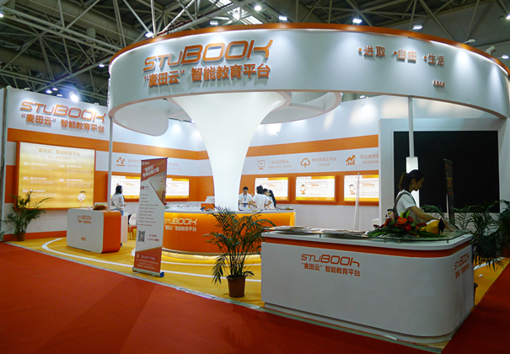
关于我们
关于我们
麦穗集团成立于2015年7月，产品涵盖智能移动终端、智能教育云平台、智能穿戴设备等领域，目前公司总部员工300余名， 80%为研发技术人员，惠州生产基地有生产工人800人左右。企业愿景：“致力于智能终端、智能物联领域，用科技创新和创意思维求发展，助员工每天都有进步，与投资人及员工分享财富，为缔造人类的智能生活而奋斗！”
质量
核心技术
国际先进的PRT实验室和光电实验室;公司获得ISO9001，2008质量管理认证体系;产品标准覆盖中国、东南亚、拉美、欧洲等国的相关质量标准;产品满足各国的产品质量认证要求和电子产品的安全认证要求；
超前的研发管理理念和研发技术积累;
多网络协议、多网络制式、多算法应用、多种特殊功能开发和集成的核心技术；

Slide 4


“麦田云”智能教育平台——是什么？
“云”“管”“网”“端”四维一体，完整记录课堂教学全过程，无缝对接麦田云智能教育平台，满足教与学双方多样化、个性化需求，实时监测、评价反馈教学效果，优化学校教学管理，真正实现教书更快乐，学习更轻松，管理更高效，家校共育更便捷。

Slide 5

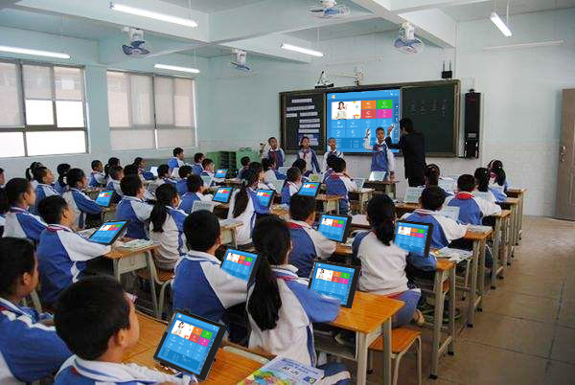
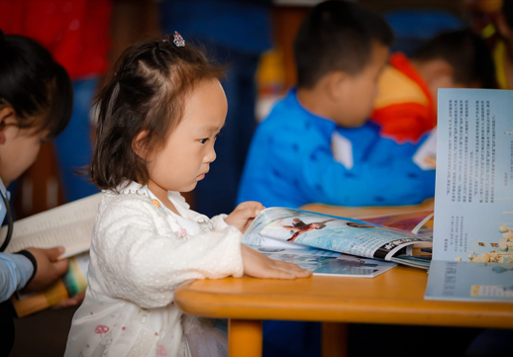

“麦田云”智能教育平台——做什么？
打通课前、课中、课后各个教学环节，实现教学一体化
课前：日常作业发布、课前预习推送、同步电子围栏、考勤管理记录、疑题即时交流
课中：课中屏幕分享、师生教学互动、查看预习统计、日常作业评测、实时随堂检测、有效课堂反馈、在线答题竞赛
课后：课后完成作业、学习效果统计、强化自主刷题、效率错题复习、拓展微课浏览、强化试题训练

Slide 6
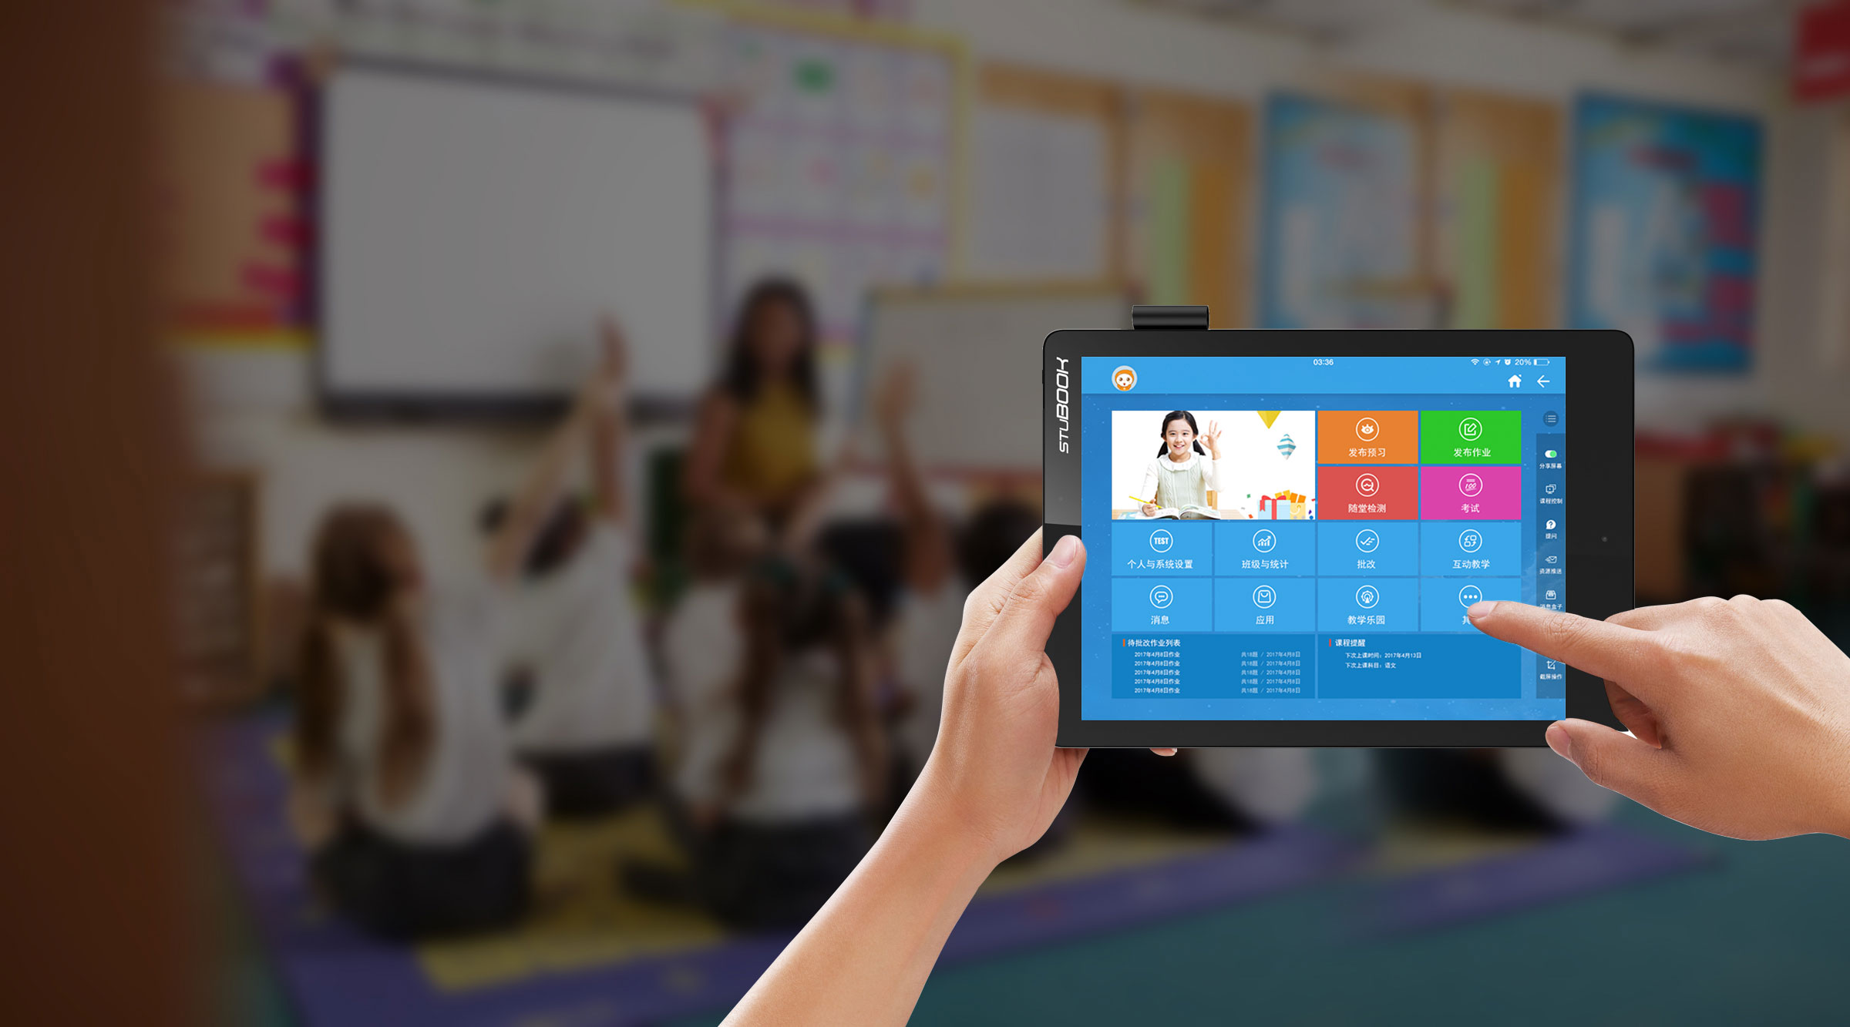
“麦田云”智能教育平台——教师应用
系统自带多类型导学组件
海量题库、课件、微课资源方便选择
课前、课中、课后教学功能信息化
教学统计报表随时查看

Slide 7
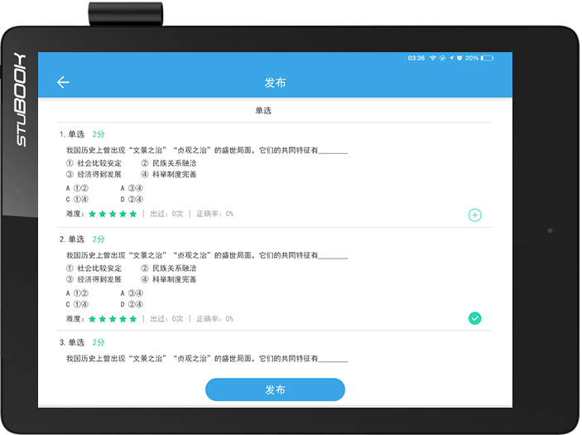
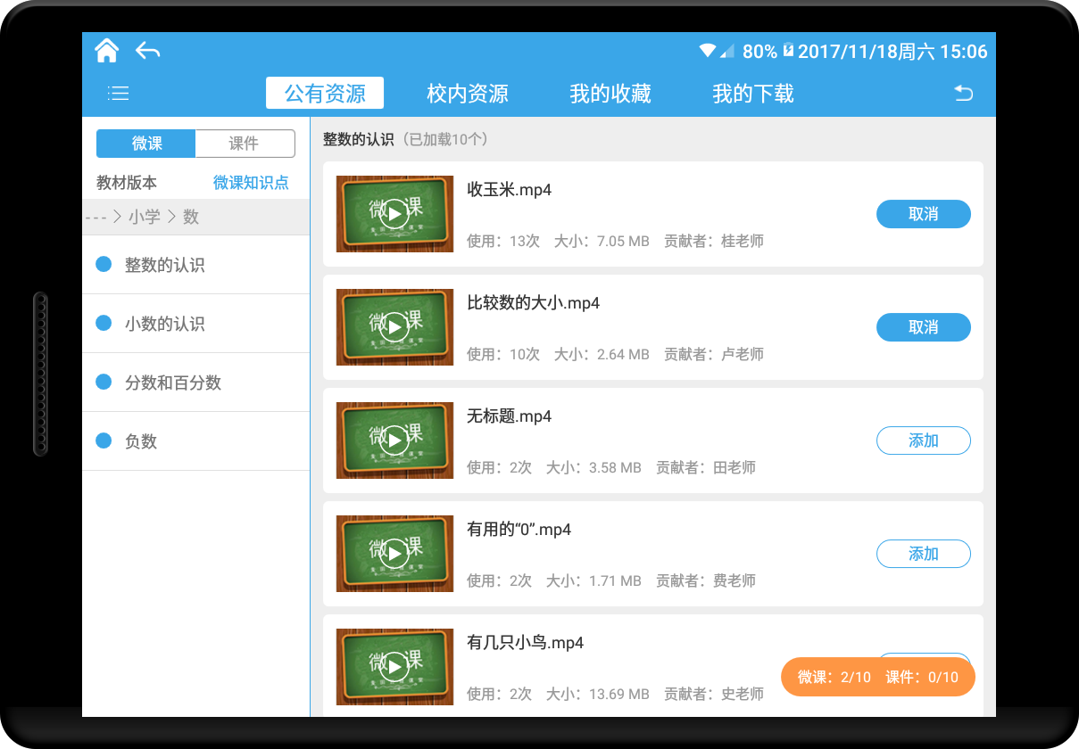




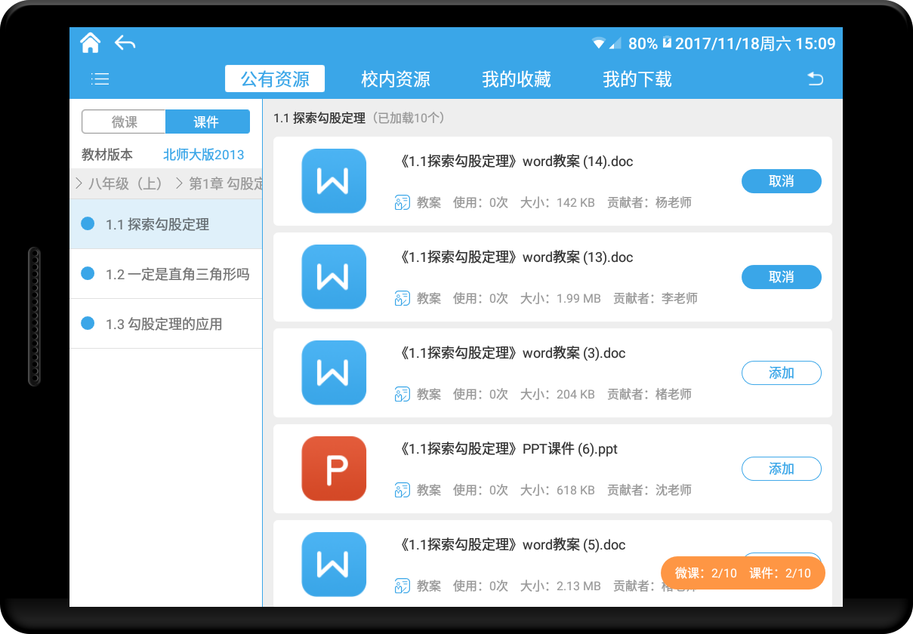



教师应用——课前
发布预习资料
备课、微课、题库
发布作业
现有题库、自定义题库
组织备课资料
已有资源库、选择、编辑
制定课表
备课、微课、题库
制定考勤
电子围栏、自动考勤
批改作业
按人批改、按题批改

Slide 8
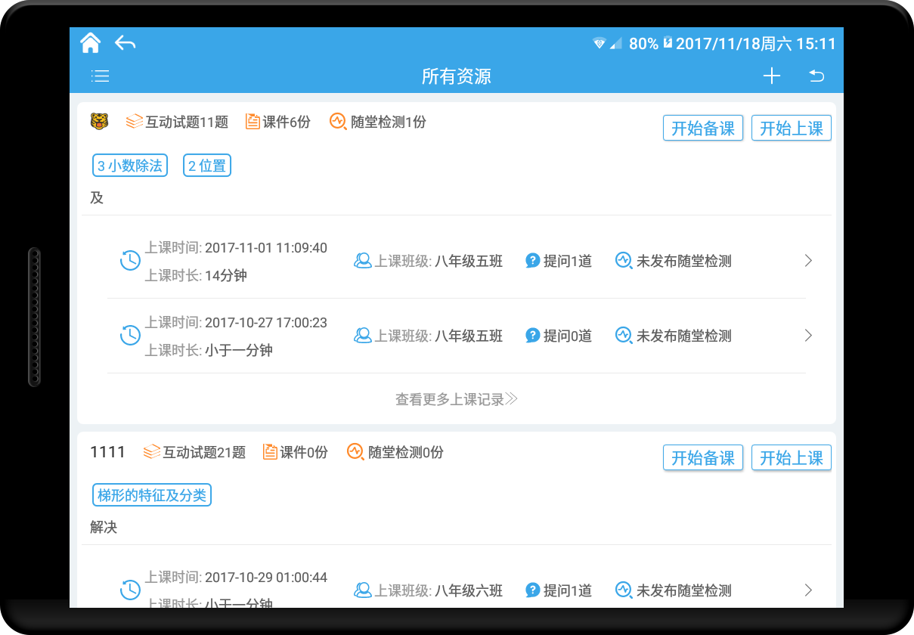

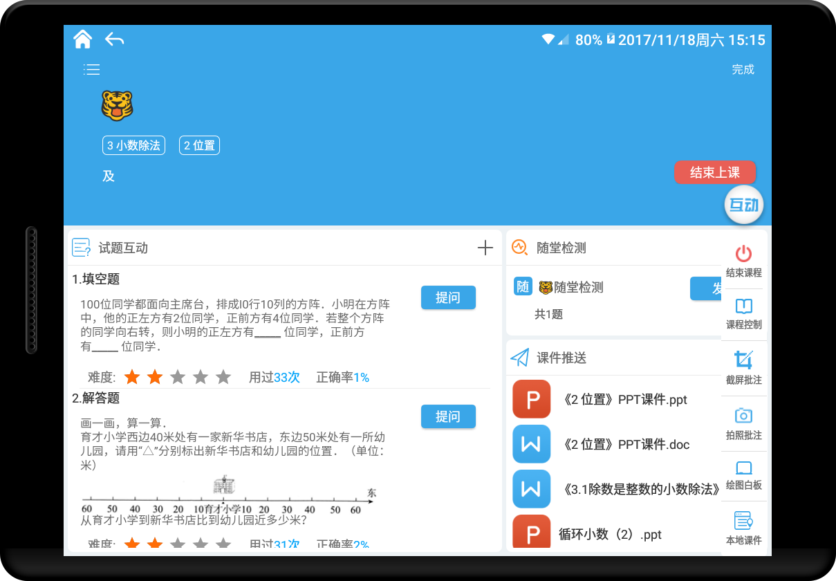
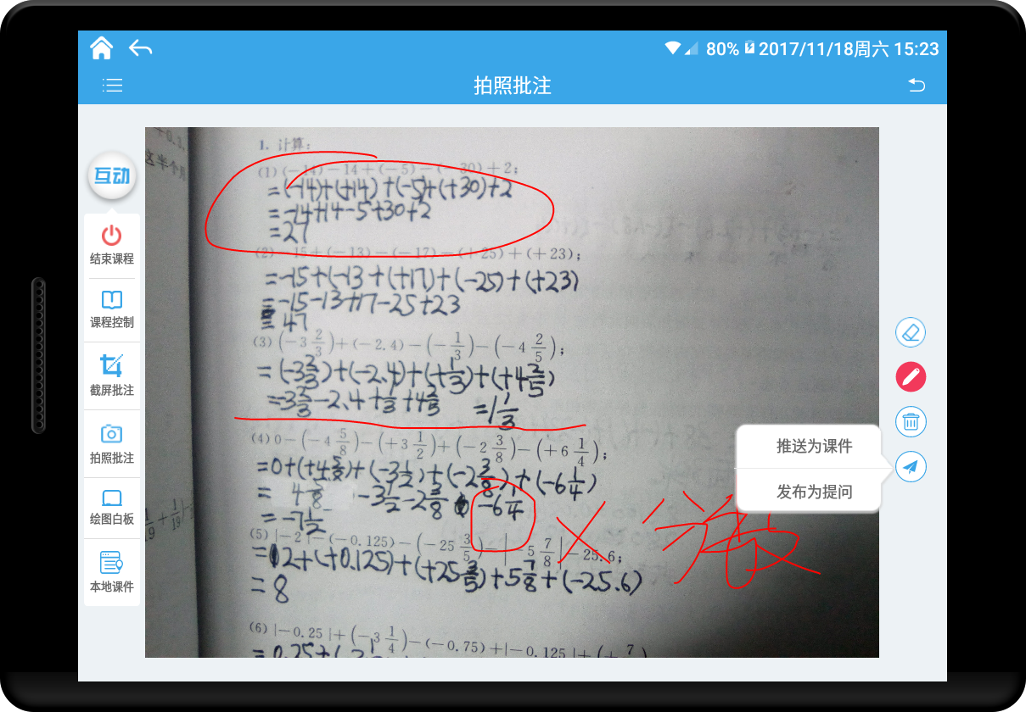

教师应用——课中
教师应用——课中
多屏互动
师生多屏互动，共享资源
课堂互动
随机抽问，多人抢答，截屏分享

Slide 9
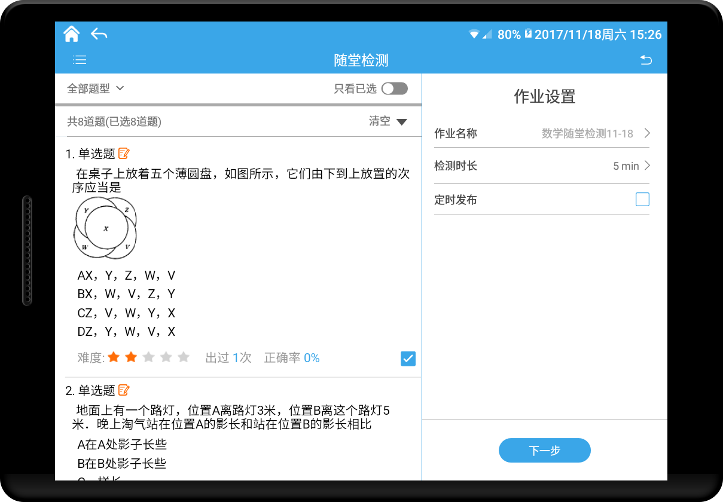

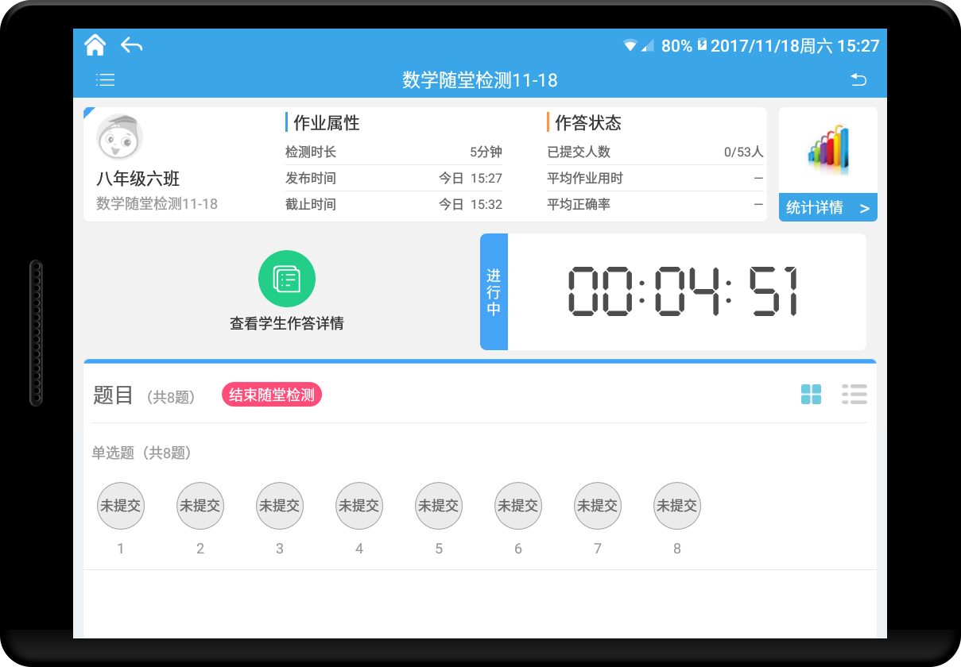

教师应用——课中
教师应用——课中
随堂检测
随堂快速出题，及时问答，实时反馈学习效果
作业讲评
查看作业完成情况
预习结果，针对讲解

Slide 10
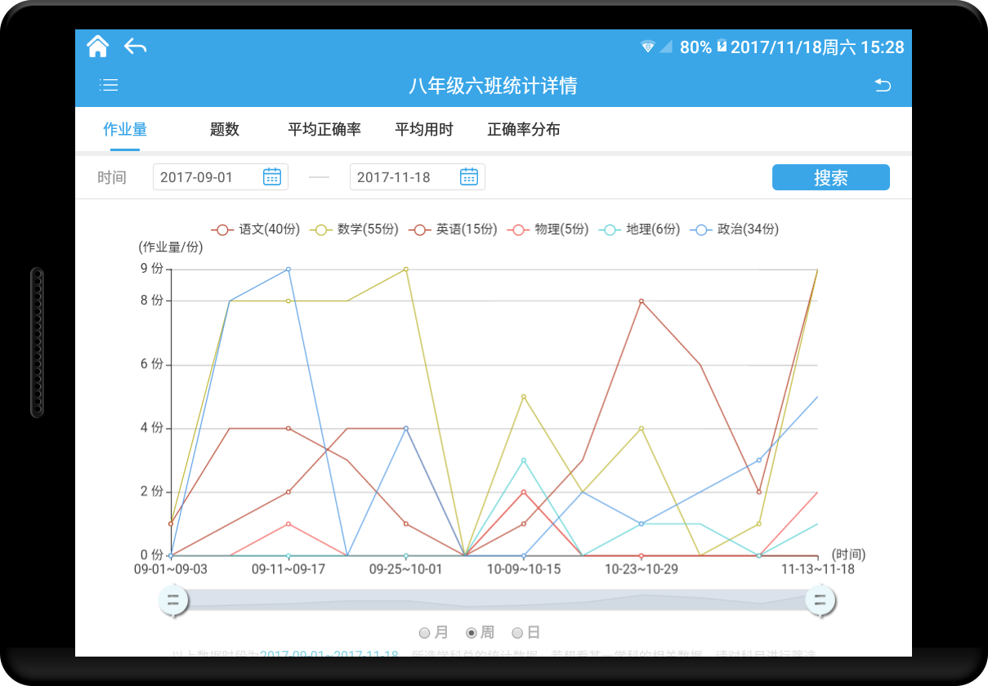
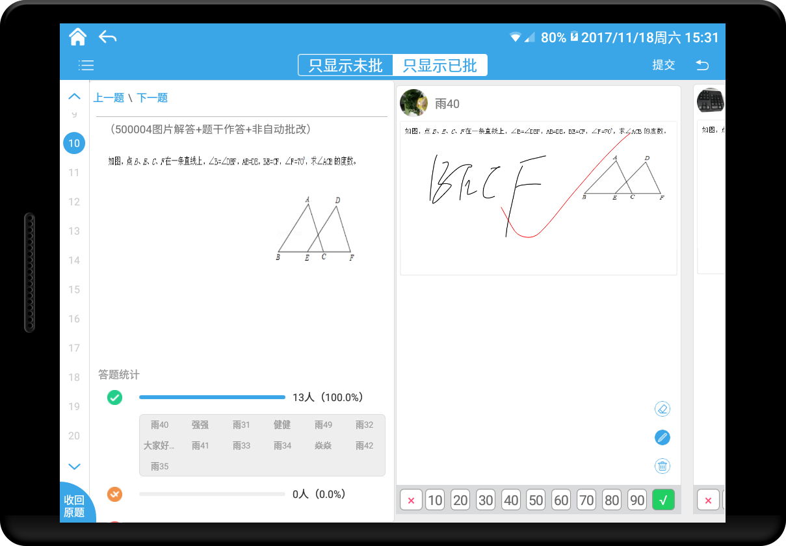

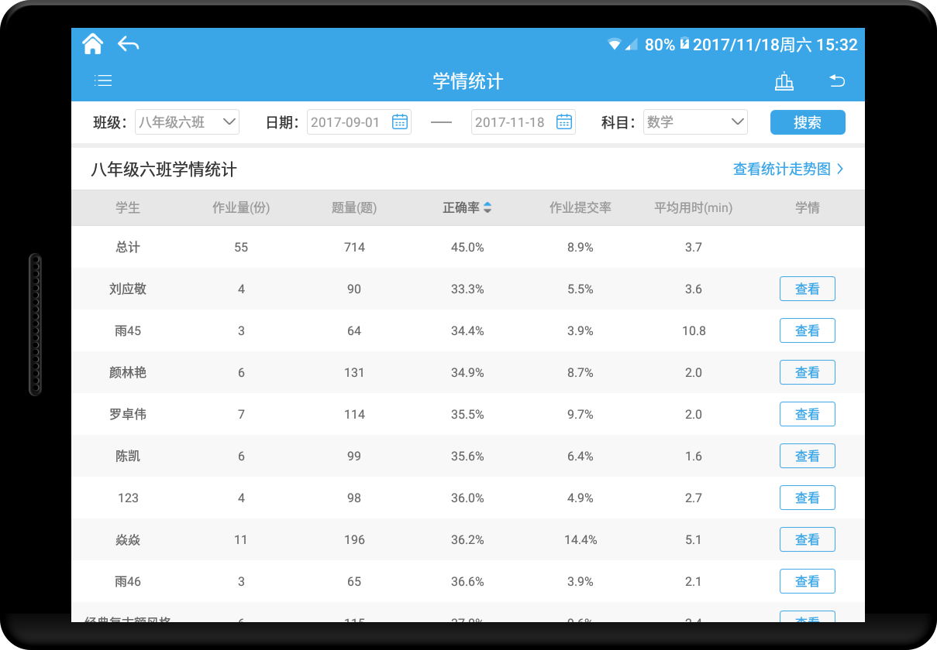
教师应用——课后
教师应用——课后
分层辅导
随堂快速出题，及时问答，实时反馈学习效果。
家校互联
老师、学生、家长沟通更方便
学习统计
资源针对性推送

Slide 11

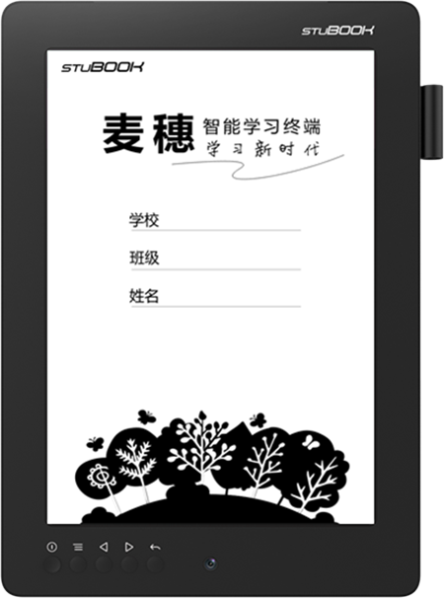
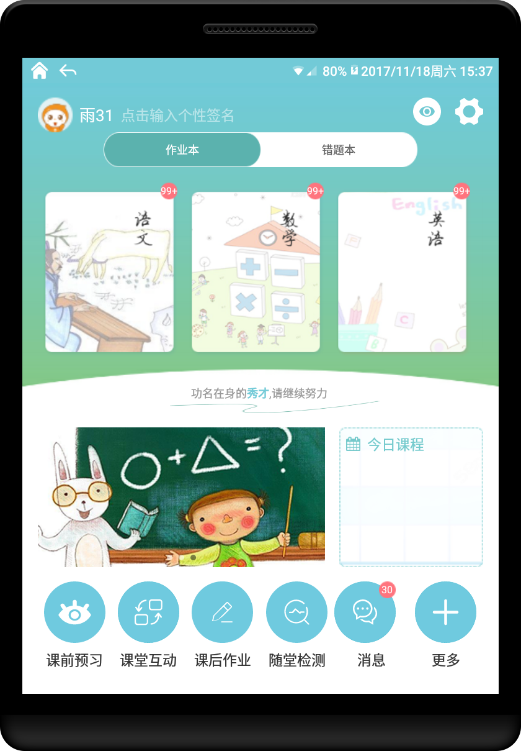
“麦田云”智能教育平台——学生应用
智能收集、分析学情数据，支持课堂因材施教，丰富实用的课堂互动工具，
保证课堂高效互动，师生多屏同步互动，教学高效反馈，资源实时共享，强化课堂互动性。
专用墨水屏
定制化彩屏

Slide 12
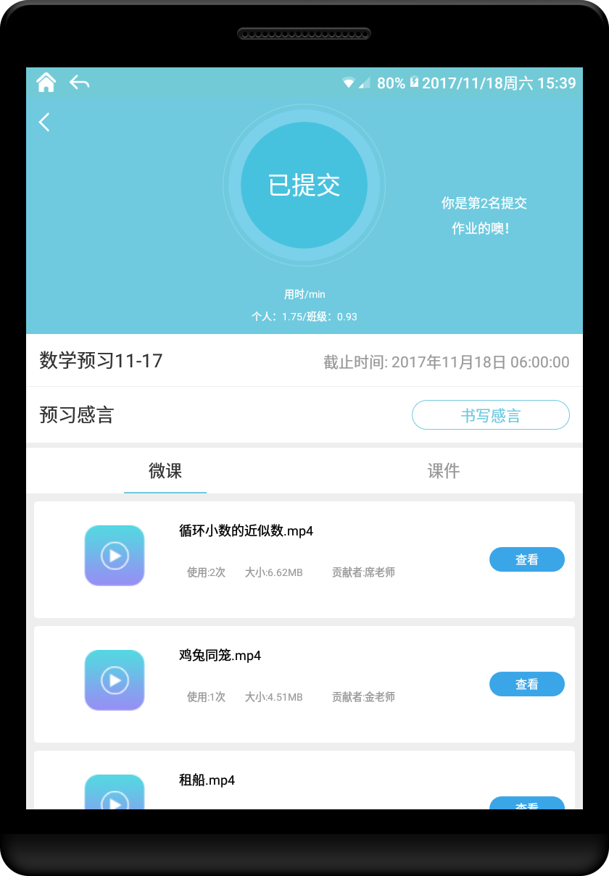

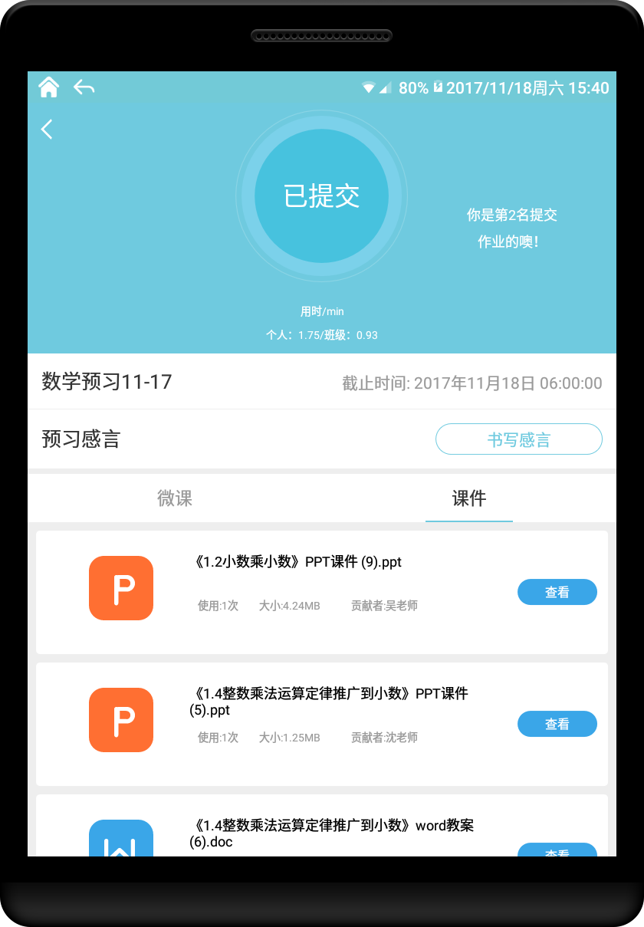
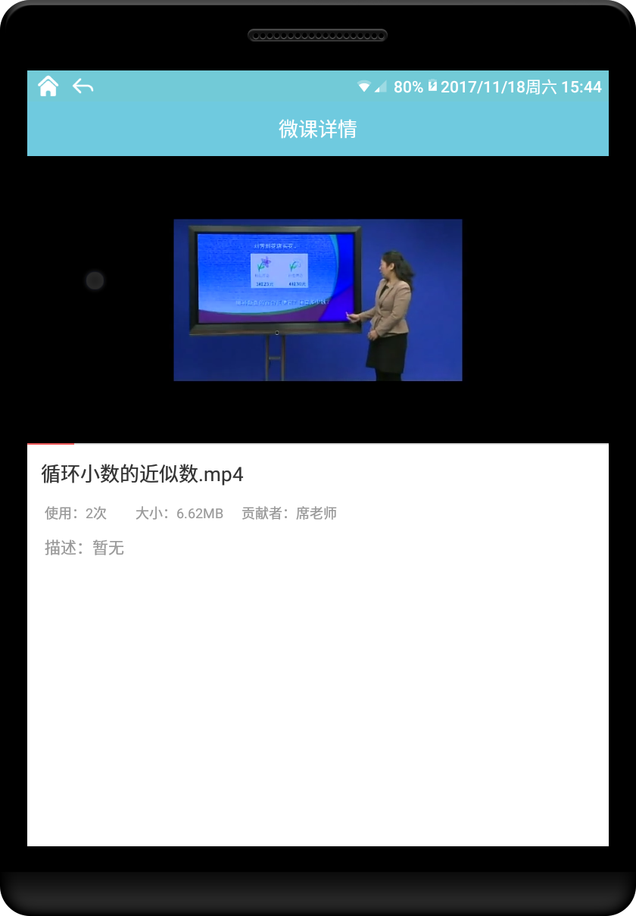


学生应用——课前
查看课表
考勤记录
课前预习
课程提醒
疑题提问

Slide 13

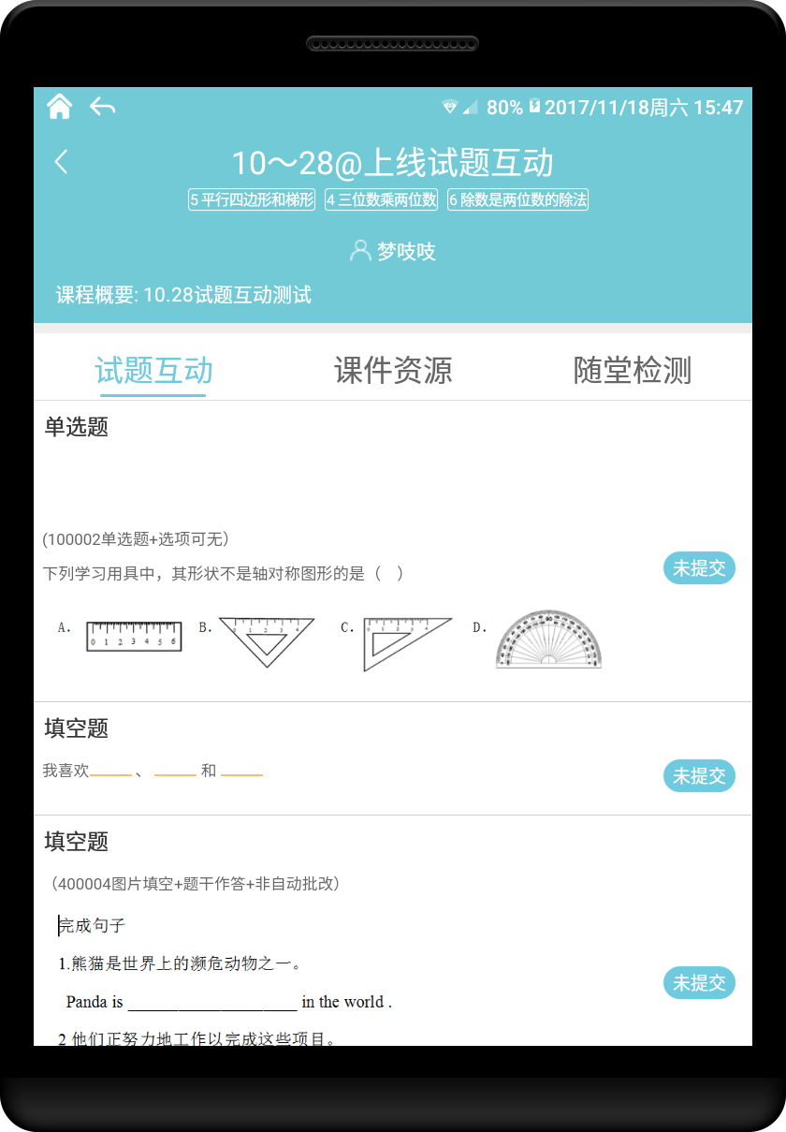
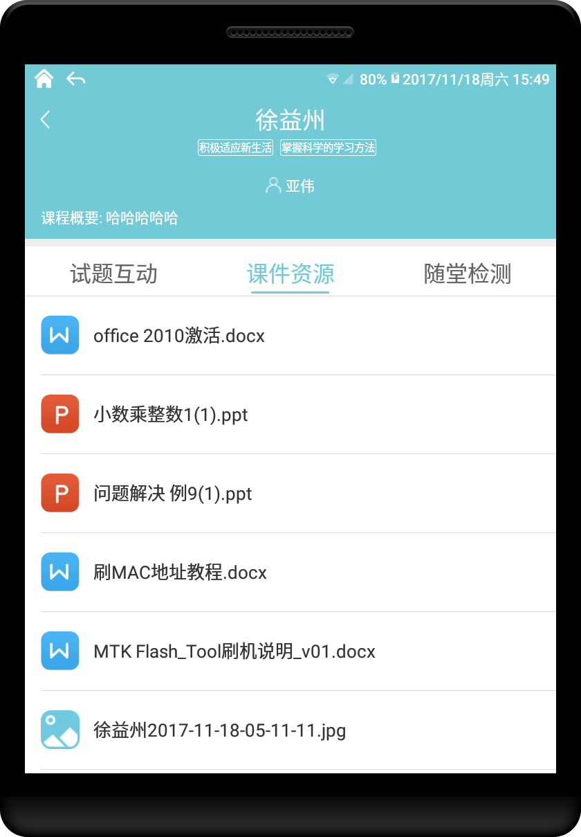
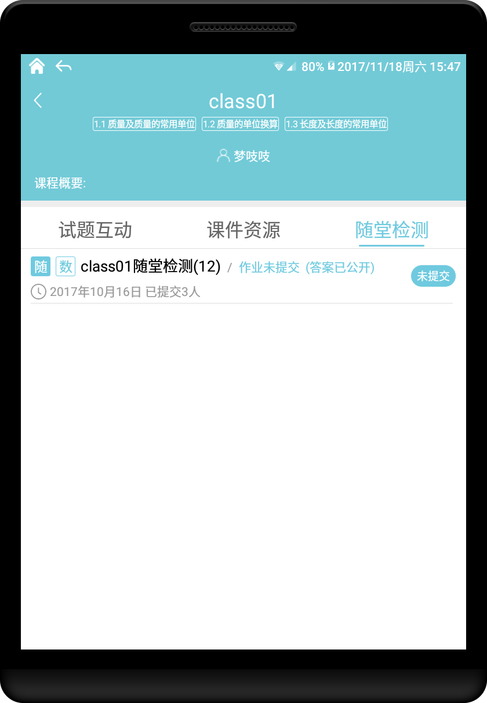

学生应用——课中
学生飞屏
一键快速将学生设备屏幕内容显示在大屏幕
课堂点评
师生互评
分组讨论
学生可基于麦穗智能学习终端进行
小组学习讨论，扩展学习方式及思维

Slide 14
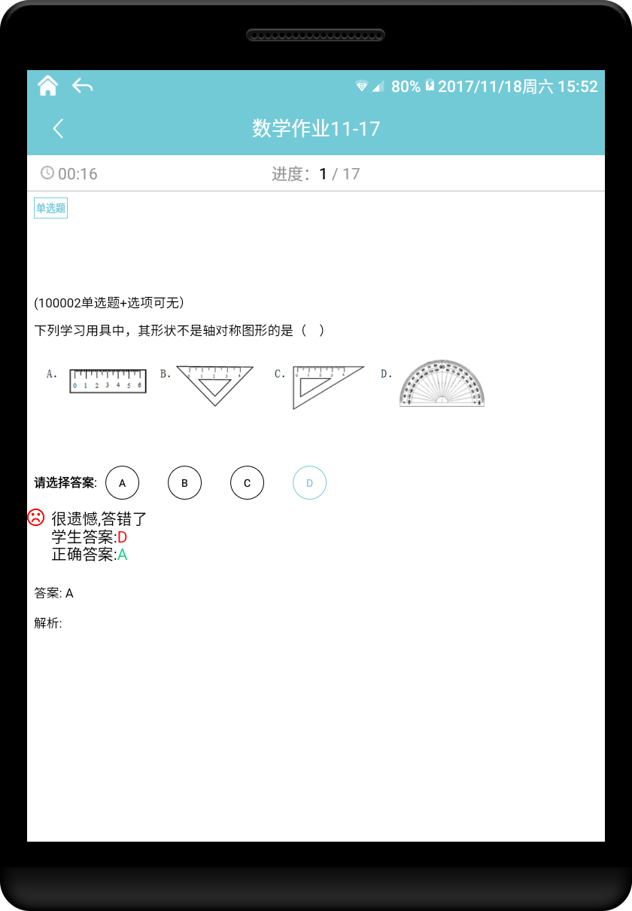
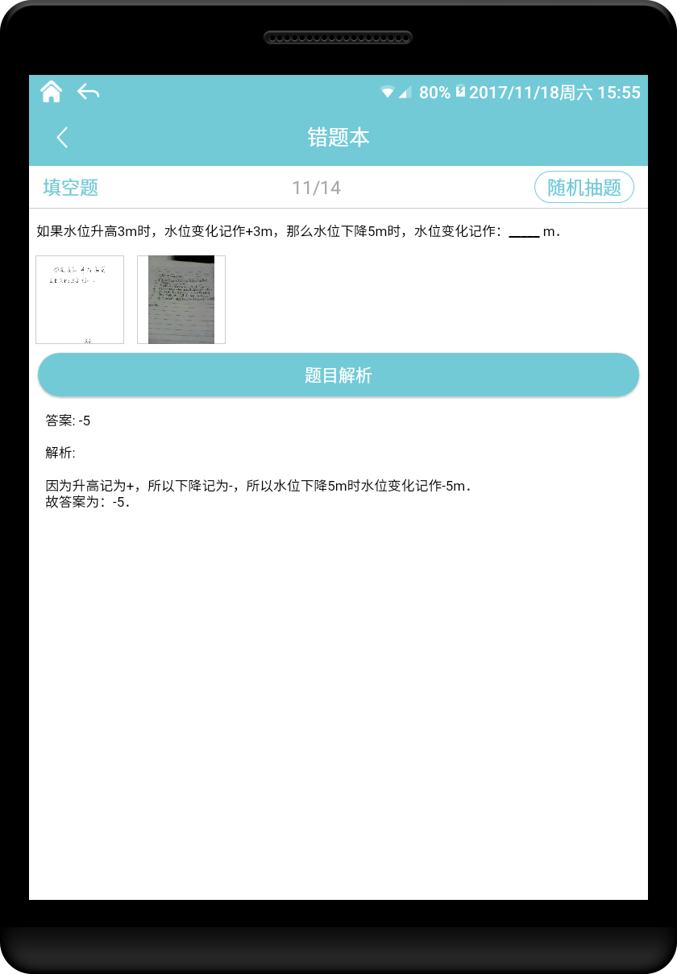
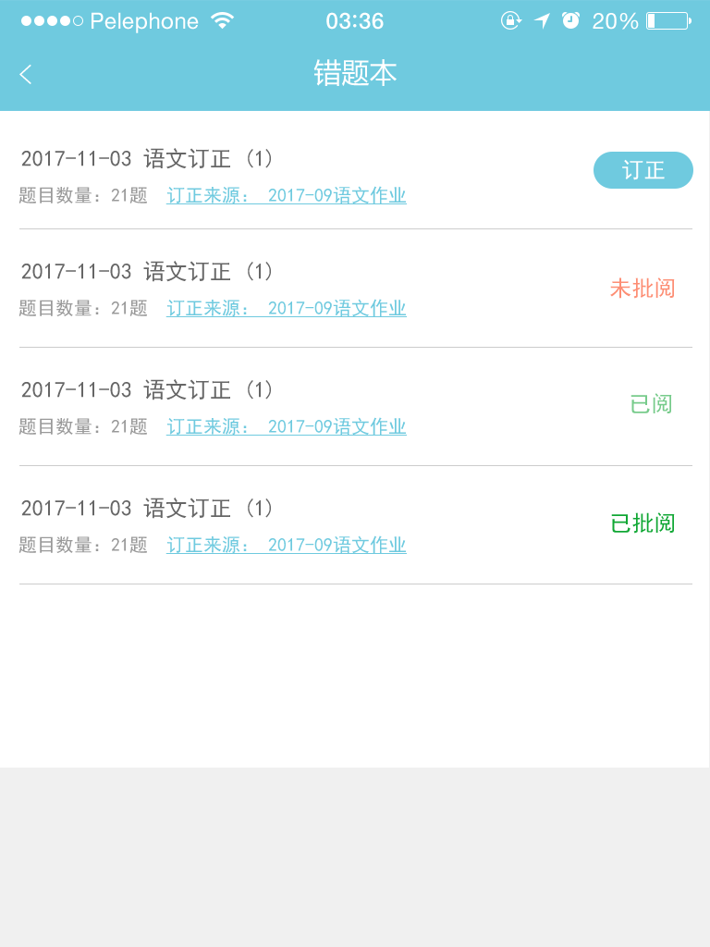

学生应用——课后
同步练习
自主刷题
错题强化
复习回顾
微课浏览

Slide 15
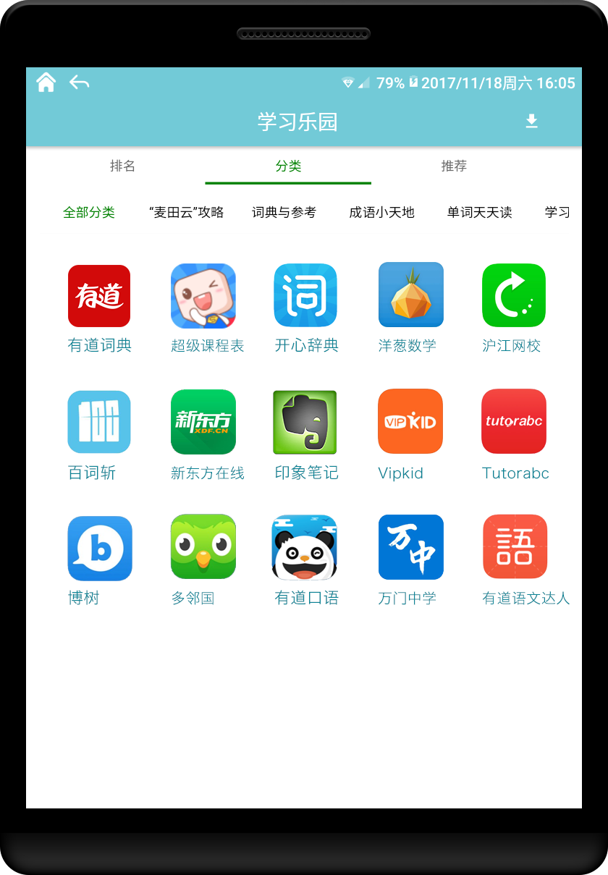
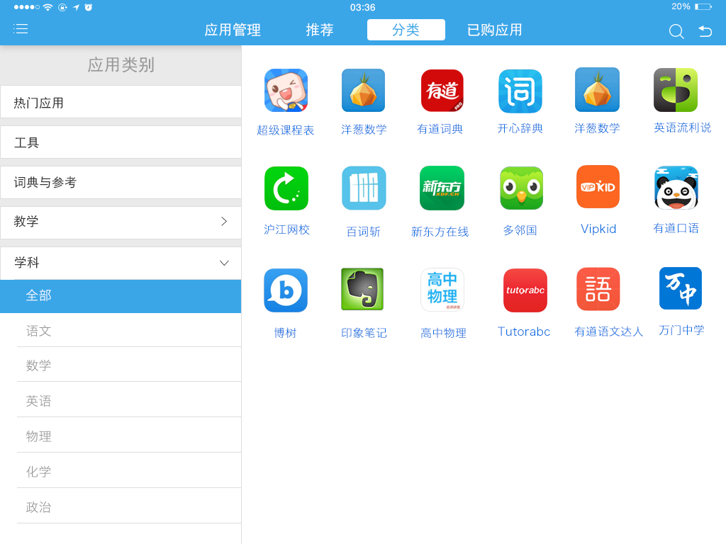
“麦田云”智能教育平台——教育资源系统
教育资源分发平台，教育资源和教育参与者的共享平台

Slide 16



“麦田云”智能教育平台——家长应用
同步学生行为采集和分析，智能分析教学结果大数据分析支持家校互动，
家长针对性督导。
Android
IOS

Slide 17

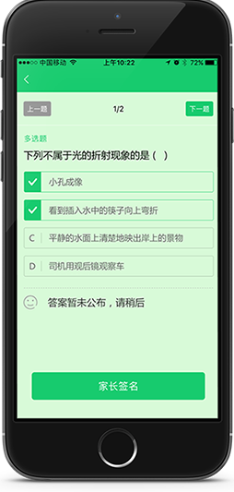
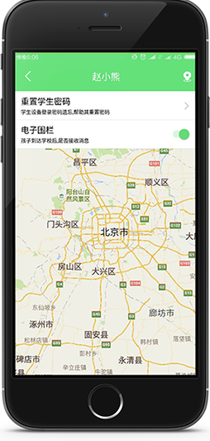
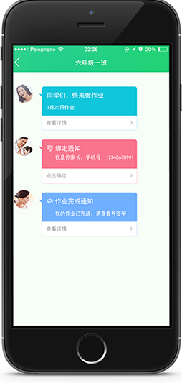
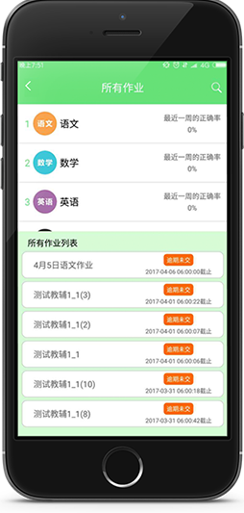
“麦田云”智能教育平台——家长端
查看学习状态
学生实时监护
家校互动平台
学生成长报告

Slide 18
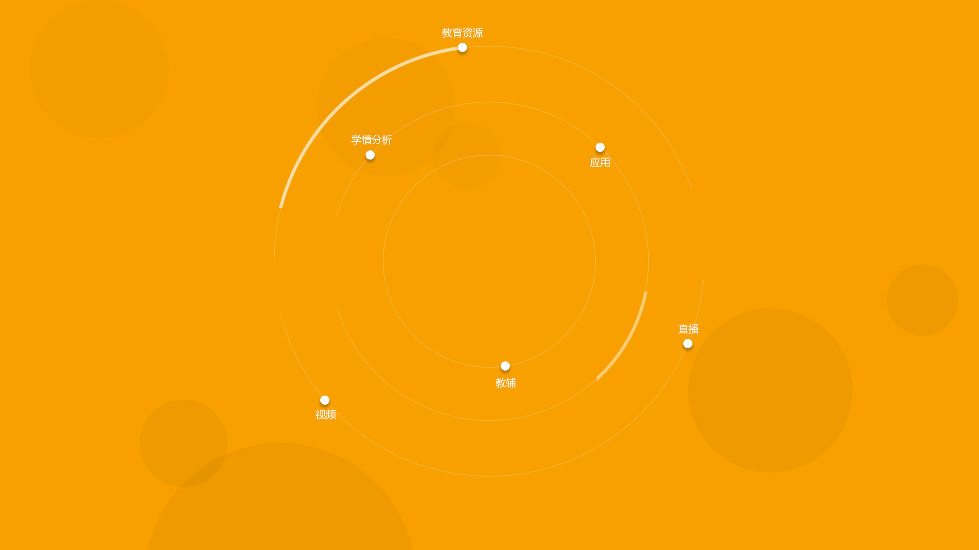
“麦田云”是一个拥有着匠心精神服务于教育行业的云平台，致力于提供最先进的教学模式和互联网装备 , 再辅以专业智能设备，去改变教育模式。
“麦田云”智能教育平台

Slide 19

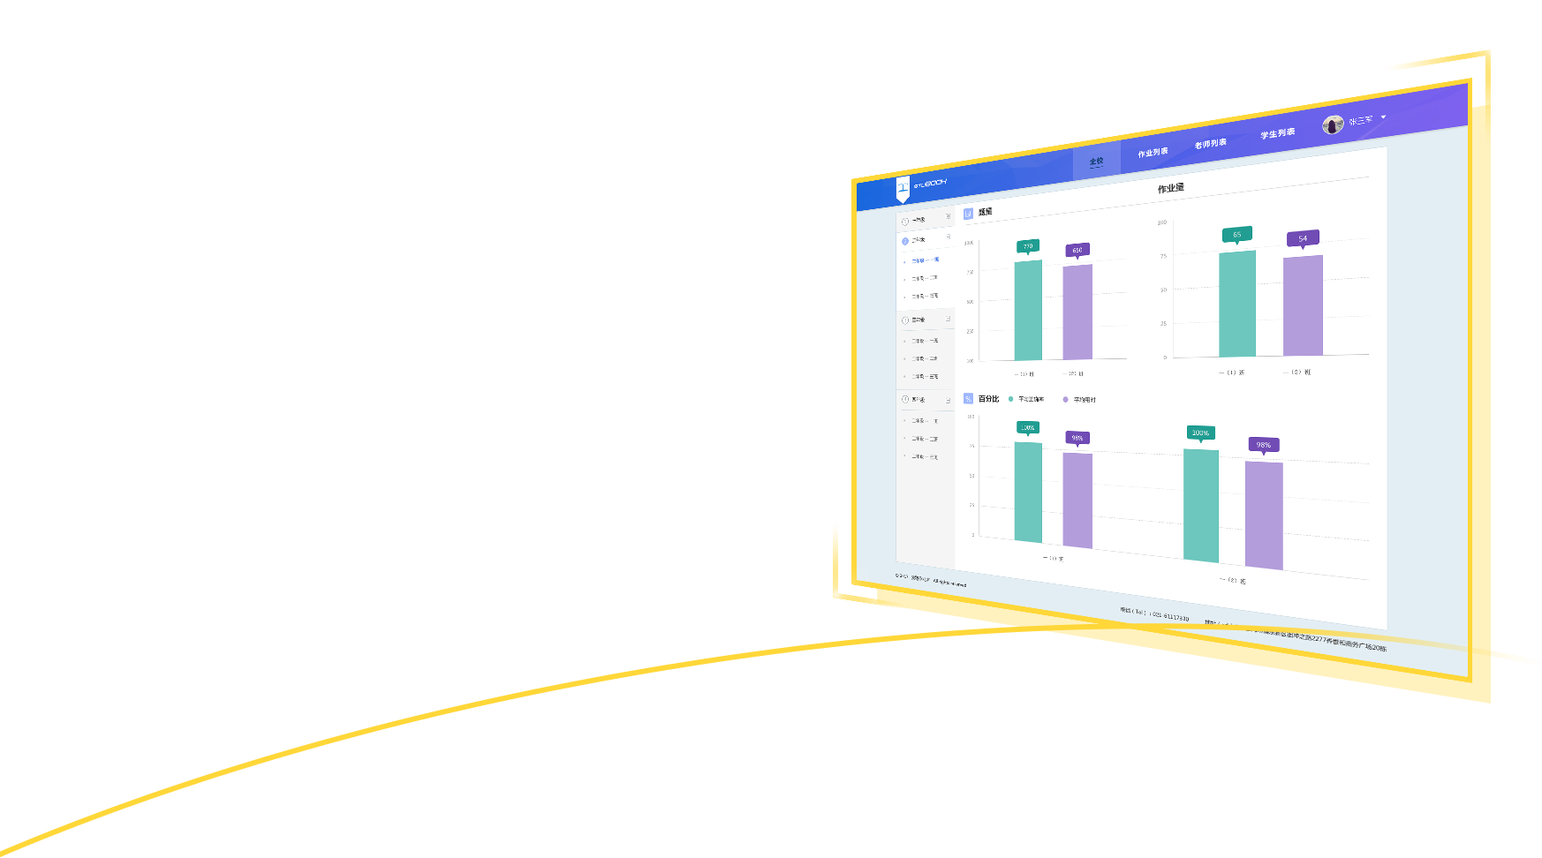
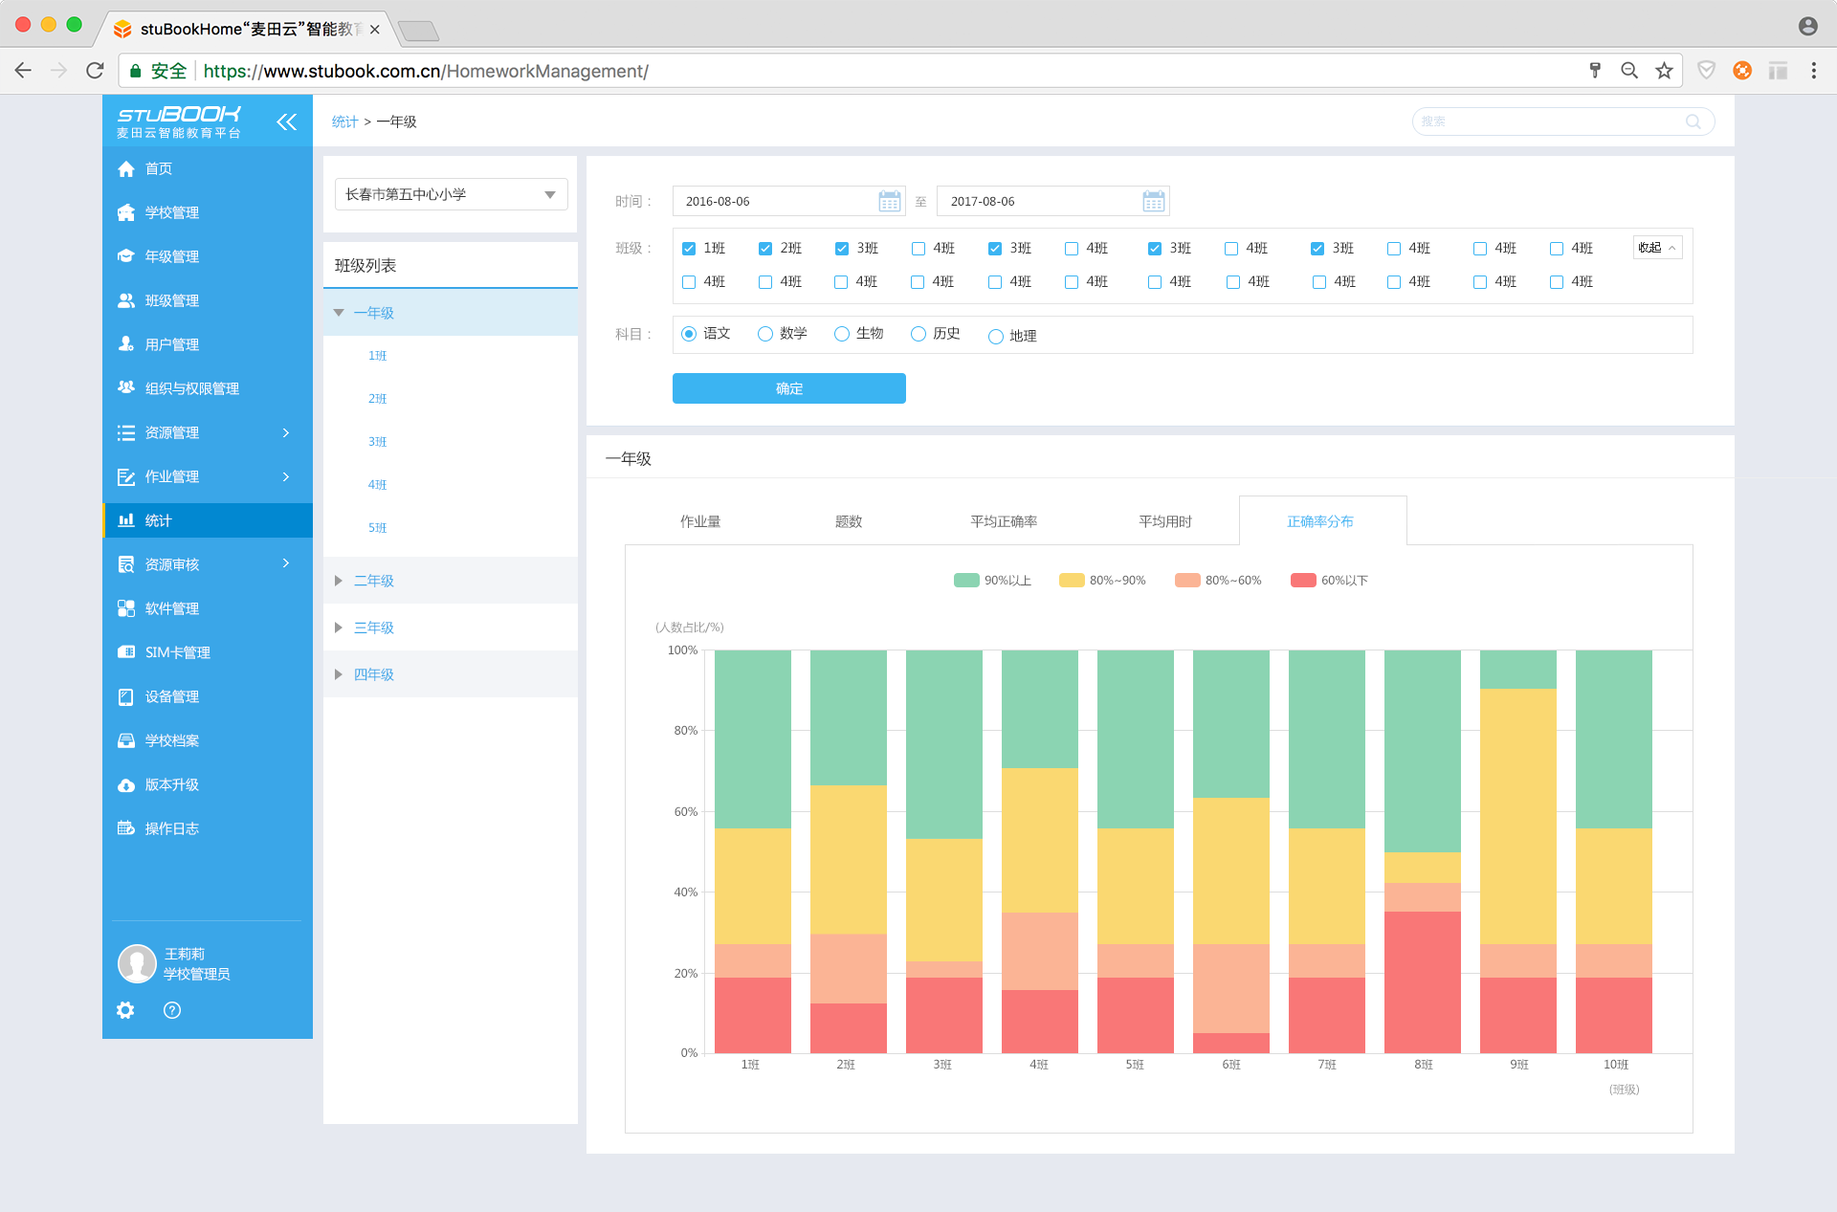
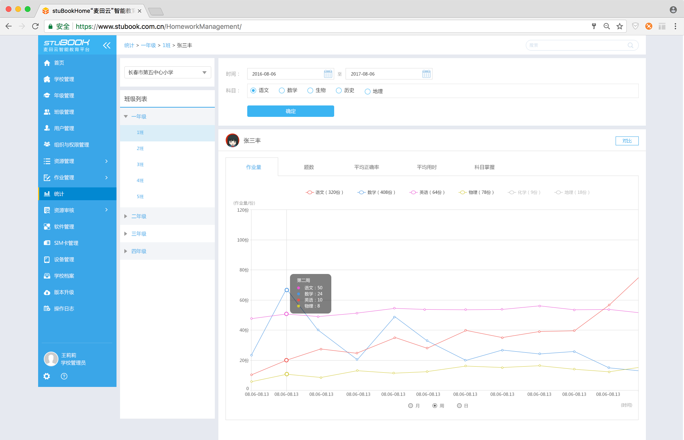
“麦田云”智能教育平台——校级数据管理系统
1、班级学情对比数据
校领导平行分析各班级教学成绩，多维度了解班级教学动态。
２、老师教学结果评测
实时记录以老师为单位的教学成果，麦田云计算对每一位老师做出结果分析报告。
３、作业量统计分析
智能云系统，结合学生的每一次作业完成进度，及老师发布作业量，进行智能统计分析，得出最适合学生们作业量的分析建议。
4．校级教学资源积累
以校为单位的教学资源共享，让其高质的教学资源成为校方的一项重要资源，得以传承，积累出校方的专用教学数据库。

Slide 20
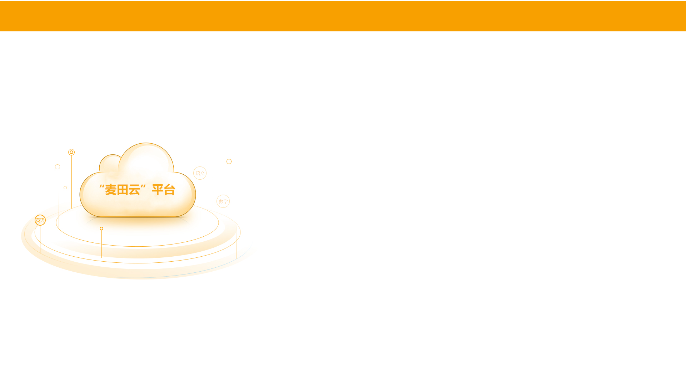
“麦田云”智能教育平台——云端云存储
老师或者学生的每一步操作数据，以及老师所积累的每一教学资源，试题库等，都会时时保存，上传到教育云平台，永不丢失。

Slide 21

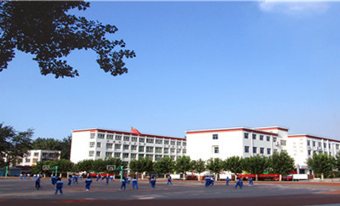
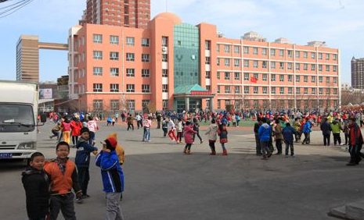
“麦田云”智能教育平台——应用案例
山东济南三十四中
山东济南三十四中学于2017年３月与麦穗科技公司合作，在初二年级３个班建立了麦穗课堂。有力的技术保障是“麦穗智能学习终端”得以健康运行的基础。麦穗科技指派专人负责学习“麦穗智能学习终端”的技术运作，定期到学校为教师提供专业技术指导。
长春东盛小学
长春东盛小学于2017年4月与麦穗科技公司合作，在小学四年级6个班建立了麦穗课堂。有力的技术保障是“麦穗智能学习终端”得以健康运行的基础。麦穗科技指派专人负责学习“麦穗智能学习终端”的技术运作，定期到学校为教师提供专业技术指导。
教师点评：
“麦穗智能学习终端”在教学中的应用大有前途，值得大力推广，希望各学校借助“麦穗智能学习终端”，走在教育信息化的前列。

Slide 22




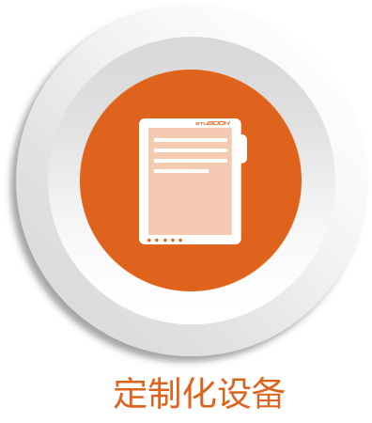


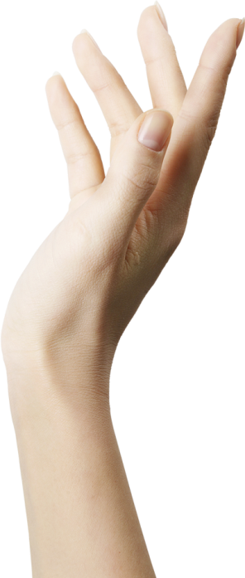
“麦田云”智能教育平台——我们的优势

Slide 23


我们的优势——售后服务
发送文档，快捷纳入公有题库
专业客服，在线答疑

Slide 24

我们的优势——网络保障
随时登录，随时查看
4G/WIFI 随时切换

Slide 25

我们的优势——数据永不丢失
定时保存，不怕断电
数据保存云端，有账号，即有数据

Slide 26
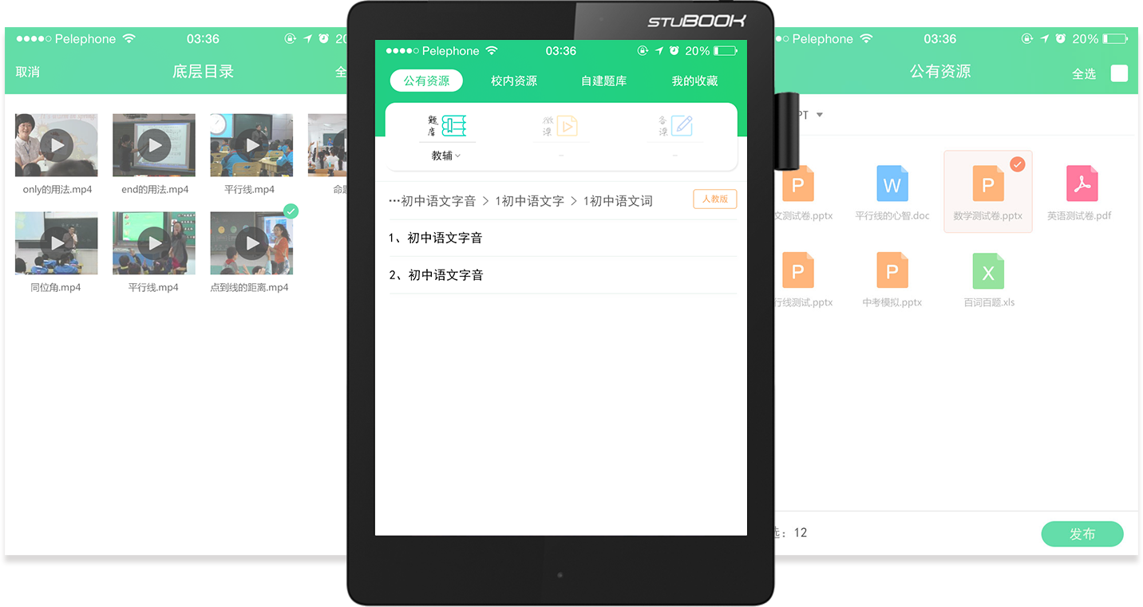
我们的优势——海量教学资源

Slide 27
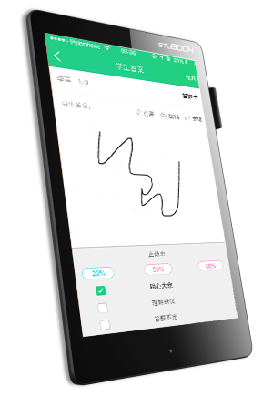
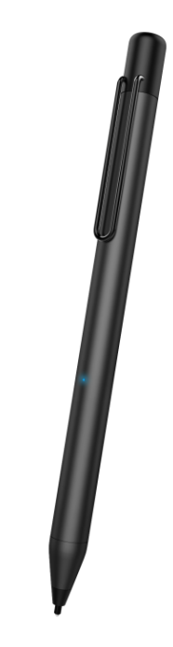
我们的优势——定制化设备
支持原笔迹记录。
封闭系统，只有教育内容，没有游戏、网络的诱惑。
学生的作业、课堂测验、考试都可以支持。
支持语音录入播放，学习的新方式。
自带后摄像头，自由拍照上传学习资料。
自带前摄像头，考试随机拍照，防止替考作弊。

Slide 28
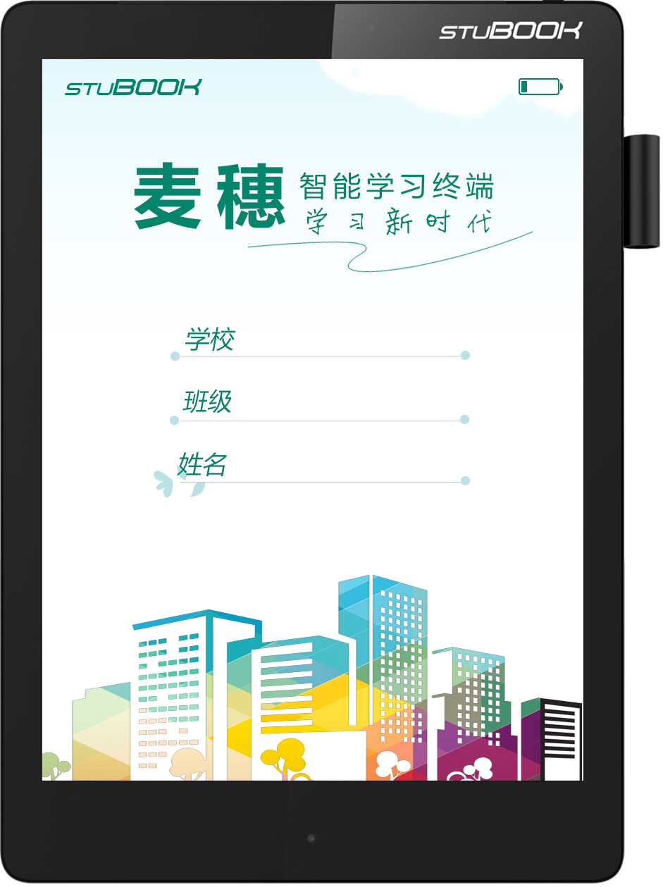

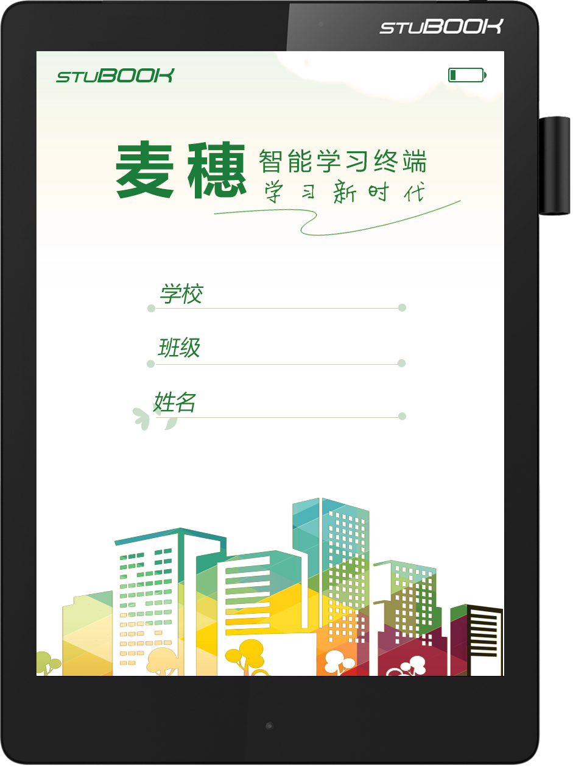
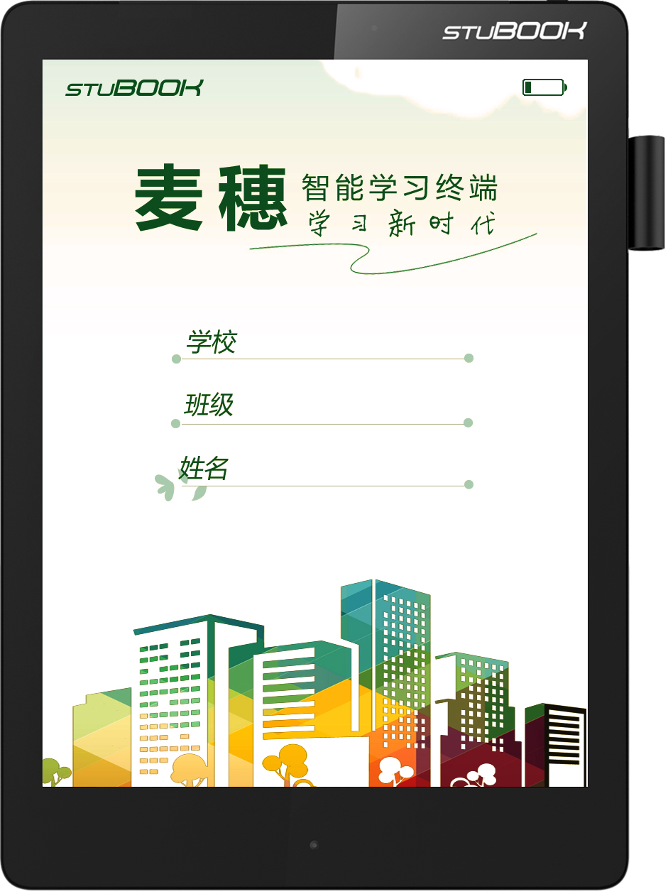
我们的优势——护眼模式
麦穗科技研发的光学防蓝光技术，将硬件上驱动的护眼模式和软件相结合，从光源处过滤有害蓝光
原图
光学防蓝光自制护眼屏（麦穗）
贴膜防蓝光
软件防蓝光（麦穗）

Slide 29
我们的优势——已获得产品知识产权进度
知识产权（专利）汇总情况
序号 | 类别 | 名称 | 申请日期 | 申请号/专利号
1 | 发明 | 教学系统 | 2016.11.08 | 201610980343.8
2 | 实用新型 | 教学系统 | 2016.11.08 | 201621216048.7
3 | 发明-PCT | 教学系统 | 2016.11.30 | PCT/CN2016/107986
4 | 发明 | 在线考试方法、装置及考试系统 | 2016.12.23 | 201611206392.2
5 | 发明 | 电子字帖的书写检测方法及装置 | 2016.12.22 | 201611199618
6 | 发明 | 同步显示方法、装置及教学系统 | 2016.12.30 | 201611264731.2
7 | 发明 | 题目获取方法及装置 | 2016.12.30 | 201611264729.5

Slide 30

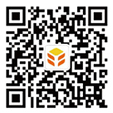

谢谢！
扫一扫关注“stubook”服务号
www.stubook.com.cn

